Slide 1


CHÀO MỪNG CÁC EM
ĐẾN VỚI TIẾT HỌC NGÀY HÔM NAY

Slide 2


KHỞI ĐỘNG
XEM VIDEOCUỘC KHỞI NGHĨA HAI BÀ TRƯNG NĂM 40

Slide 3

Bài 18. CÁC CUỘC ĐẤU TRANH GIÀNH ĐỘC LẬP DÂN TỘC TRƯỚC THẾ KỈ X

Slide 4

NỘI DUNG
KHỞI NGHĨA HAI BÀ TRƯNG (NĂM 40 – 43)
I
KHỞI NGHĨA BÀ TRIỆU (NĂM 248)
II
III
KHỞI NGHĨA LÝ BÍ VÀ NƯỚC VẠN XUÂN (NĂM 542 – 602)
IV
KHỞI NGHĨA MAI THÚC LOAN
(NĂM 713 – 722)
KHỞI NGHĨA PHÙNG HƯNG
V

Slide 5
MỤC TIÊU BÀI HỌC
Sau bài học này, học sinh:
1
Giải thích được nguyên nhân của các cuộc khởi nghĩa.
2
Trình bày được những diễn biến chính của các cuộc khởi nghĩa tiêu biểu.
3
Nêu được kết quả và ý nghĩa của các cuộc khởi nghĩa tiêu biểu.
4
Lập được biểu đồ, sơ đồ về các cuộc khởi nghĩa tiêu biểu.

Slide 6


I. KHỞI NGHĨA HAI BÀ TRƯNG (NĂM 40 - 43)
a. Nguyên nhân khởi nghĩa
Em hãy cho biết nguyên nhân của cuộc khởi nghĩa Hai Bà Trưng qua những câu thơ trích trongThiên Nam ngữ lục, thế kỉ XVIII:
“Một xin rửa sạch nước thù
Hai xin đem lại nghiệp xưa họ Hùng.
Ba kẻo oan ức lòng chồng
Bốn xin vẹn vẹn sở công lênh này”.

Slide 7

I. KHỞI NGHĨA HAI BÀ TRƯNG (NĂM 40 - 43)
a. Nguyên nhân khởi nghĩa
- Do bất bình với chính sách cai trị hà khắc của chính quyền đô hộ phương Bắc.

Slide 8
I. KHỞI NGHĨA HAI BÀ TRƯNG (NĂM 40 - 43)
a. Nguyên nhân khởi nghĩa
b. Diễn biến

Slide 9
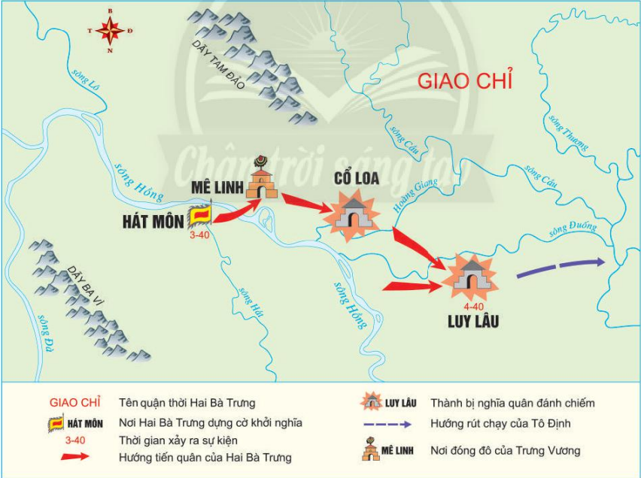
18.2. Lược đồ khởi nghĩa Hai Bà Trưng
Dựa vào thông tin mục I trang 89 - 90 SGK và lược đồ 18.2, Em hãy trình bày diễn biến cuộc khởi nghĩa Hai Bà Trưng.

Slide 10
I. KHỞI NGHĨA HAI BÀ TRƯNG ( NĂM 40 - 43)
a. Nguyên nhân khởi nghĩa
b. Diễn biến
+ Mùa xuân năm 40, Hai Bà Trưng phất cờ khởi nghĩa ở Hát Môn (Hà Nội).
+ Được nhân dân khắp nơi hưởng ứng, từ Hát Môn, nghĩa quân đánh chiếm Mê Linh, Cổ Loa (Hà Nội) và Luy Lâu (Bắc Ninh). Thái thú Tô Định chạy trốn về quận Nam Hải (Quảng Đông).
+ Khởi nghĩa thắng lợi, Trưng Trắc lên ngôi vua, đóng đô ở Mê Linh.

Slide 11
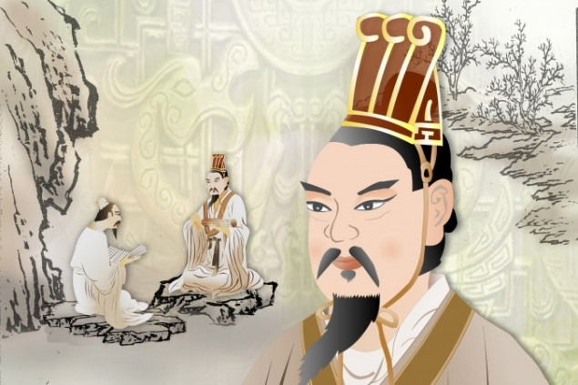
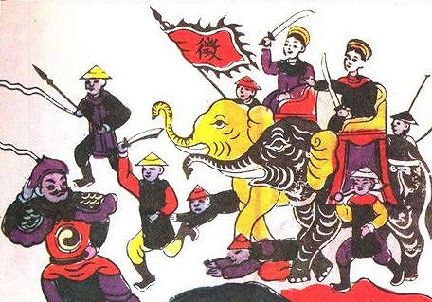
Tô Định
Hai Bà Trưng

Slide 12
I. KHỞI NGHĨA HAI BÀ TRƯNG (NĂM 40 - 43)
a. Nguyên nhân khởi nghĩa
b. Diễn biến
c. Kết quả và ý nghĩa

Slide 13

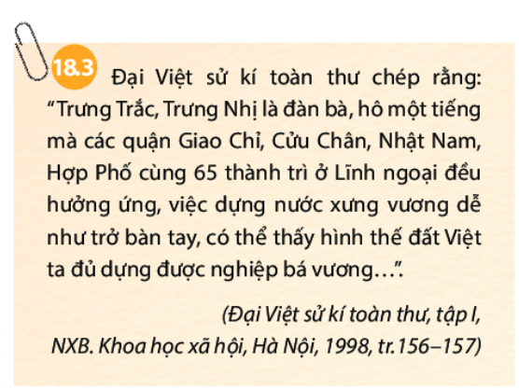
THẢO LUẬN NHÓM (thời gian 5 phút)
Dựa vào thông tin mục I trang 90 – 91, tư liệu 18.3 và hiểu biết của bản thân, Em hãy cho biết kết quả và ý nghĩa của cuộc khởi nghĩa Hai Bà Trưng?

Slide 14
I. KHỞI NGHĨA HAI BÀ TRƯNG (NĂM 40 - 43)
a. Nguyên nhân khởi nghĩa
b. Diễn biến
c. Kết quả và ý nghĩa
- Kết quả: Mùa hè năm 42, nhà Hán đem quân đàn áp. Năm 43, cuộc khởi nghĩa của Hai Bà Trưng thất bại Nhân dân thương tiếc, lập đền thờ hai bà ở khắp nơi.
- Ý nghĩa:
+ Chứng tỏ tinh thần đấu tranh mạnh mẽ, bất khuất của người Việt.
+ Tạo nền tảng, truyền thống đấu tranh và cổ vũ cho các phong trào khởi nghĩa giành độc lập, tự chủ sau này.

Slide 15
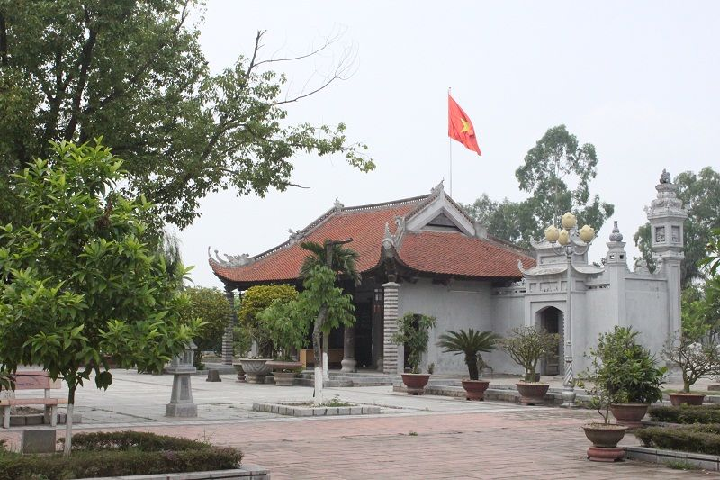
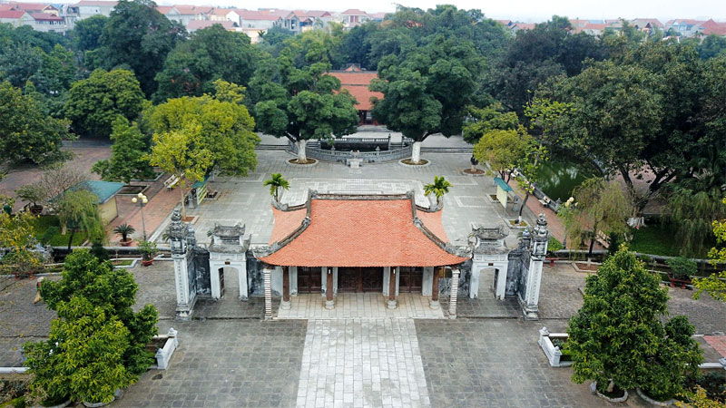
Đền thờ Hai Bà Trưng Hát Môn (Phúc Thọ)
Đền thờ Hai Bà Trưng
(Mê Linh)

Slide 16
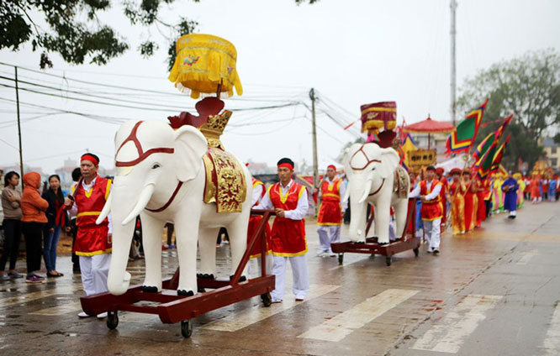
Lễ hội
hai bà trưng
Được tổ chức từ ngày mồng 4 đến ngày mồng 10 tháng Giêng âm lịch, mồng 6 là ngày chính hội. Lễ hội được tổ chức theo nghi thức nhà nước và truyền thống địa phương: lễ dâng hương, mít tinh kỷ niệm ngày Hai Bà tế cờ khởi nghĩa và tế lễ theo nghi thức cổ truyền.

Slide 17
II. KHỞI NGHĨA BÀ TRIỆU (NĂM 248)
“Tôi chỉ muốn cưỡi gió đạp sóng, chém cá kình lớn ở Biển Đông, quét sạch bờ cõi, cửa dân ra khỏi cảnh chìm đắm, há lại bắt chước người đời cúi đều khom lưng làm tì thiếp kẻ khác, cam tâm phục dịch ở trong nhà ư?”
(Lý Tế Xuyên, Việt điện u linh tập (truyện Lệ Hải Bà Vương kí), Đinh Gia Khánh, Trịnh Đình Rư dịch và chú thích, NXB văn học, Hà Nội, tr.46)

Slide 18
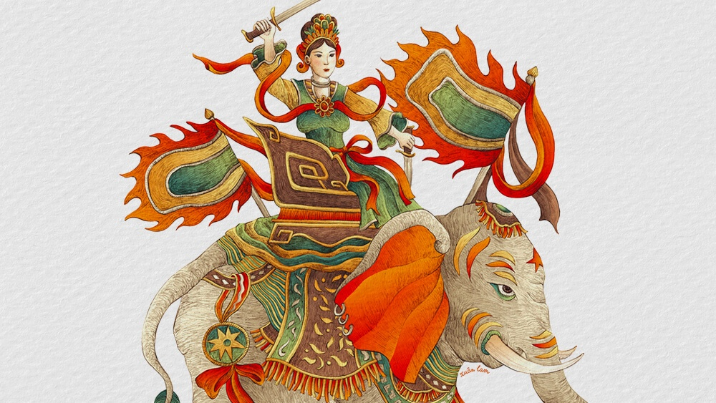
II. KHỞI NGHĨA BÀ TRIỆU (NĂM 248)
Bà Triệu tên thật là Triệu Thị Trinh. Trong các thư tịch cổ và truyền thuyết dân gian, Bà Triệu thường được miêu tả là người phụ nữ trẻ trung, xinh đẹp thường mặc áo giáp vàng, đi guốc ngà cưỡi voi mà chiến đấu, rất lẫm liệt, hùng dũng
BÀ TRIỆU

Slide 19

II. KHỞI NGHĨA BÀ TRIỆU (NĂM 248)
THẢO LUẬN NHÓM
(thời gian 5 phút)
HS đọc thông tin mục II, Dựa vào tư liệu 18.5 và Lược đồ 18.7 trang 90, 91 SGK và trả lời câu hỏi:
+ Nêu nguyên nhân của cuộc khởi nghĩa Bà Triệu.
+ Trình bày những nét chính của cuộc khởi nghĩa.

Slide 20
II. KHỞI NGHĨA BÀ TRIỆU (NĂM 248)
- Nguyên nhân khởi nghĩa: Do sự thống trị tàn bạo của nhà Ngô, năm 248, tại vùng Cửu Chân (Thanh Hoá), Bà Triệu phất cờ khởi nghĩa.
- Diễn biến:
+ Từ căn cứ núi Nưa nghĩa quân đánh phá các thành ấp của bọn quan lại đô hộ ở Cửu Chân rồi từ đó đánh ra khắp Giao Châu.
+ Nhà Ngô đem quân sang đàn áp. Do lực lượng quá chênh lệch, nghĩa quân bị tiêu diệt. Bà Triệu hi sinh trên núi Tùng (Thanh Hoá).

Slide 21
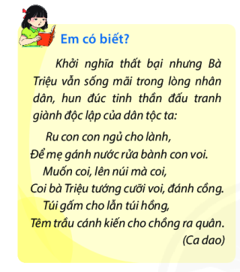
Nêu ý nghĩa của cuộc khởi nghĩa Bà Triệu.

Slide 22
VIDEO KHỞI NGHĨA BÀ TRIỆU

Slide 23
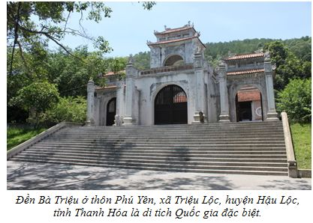

Slide 24
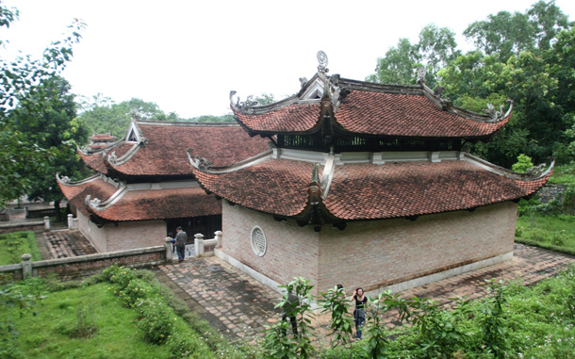
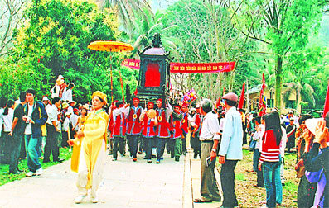
Lăng Bà Triệu
- Núi Tùng ( Thanh Hóa)
Lễ hội Bà Triệu (Từ ngày 21 đến 24 - 2 Âm lịch)

Slide 25

LUYỆN TẬP

Slide 26


TRÒ CHƠI
EM HÃY CHỌN CÂU TRẢ LỜI ĐÚNG NHẤT

Slide 27
Câu 1. Năm 40, Hai Bà Trưng dấy binh khởi nghĩa, chống lại ách cai trị của
A. nhà Hán.
B. nhà Ngô.
C. nhà Lương.
D. nhà Đường.

Slide 28
Câu 2. Mùa xuân năm 40, Hai Bà Trưng dấy binh khởi nghĩa ở
A. Hát Môn (Phúc Thọ, Hà Tây).
B. Luy Lâu (Thuận Thành, Bắc Ninh).
C. Núi Nưa (Triệu Sơn, Thanh Hóa).
D. Dạ Trạch (Khoái Châu, Hưng Yên).

Slide 29
Câu 3. Nhân dân ta lập đền thờ Hai Bà Trưng và các vị tướng ở khắp nơi thể hiện điều gì?
A. Khẳng định tinh thần đoàn kết, yêu nước của nhân dân ta.
B. Nhân dân kính trọng và ghi nhớ công lao Hai Bà Trưng và các vị tướng.
C. Thể hiện sự phát triển cùa tín ngưỡng thờ cúng tổ tiên.
D. Thể hiện vai trò của người phụ nữ trong lịch sử dân tộc.

Slide 30
Câu 4. Năm 248, Bà Triệu dấy binh khởi nghĩa, chống lại ách cai trị của
A. nhà Hán.
B. nhà Ngô.
C. nhà Lương.
D. nhà Đường.

Slide 31
Câu 5. Ai là tác giả của câu nói nổi tiếng: “Tôi chỉ muốn cưới gió đạp sóng, chém cá kình lớn ở biển Đông, quét sạch bờ cõi, cứu dân ra khỏi cảnh chìm đắm, há lại bắt chước người đời cúi đầu khom lưng làm tì thiếp kẻ khác, cam tâm phục dịch ở trong nhà ư?”
A. Trưng Trắc.
B. Lê Chân.
C. Triệu Thị Trinh.
D. Bùi Thị Xuân.

Slide 32
VẬN DỤNG

Slide 33
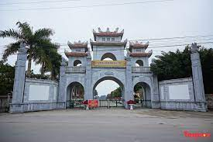
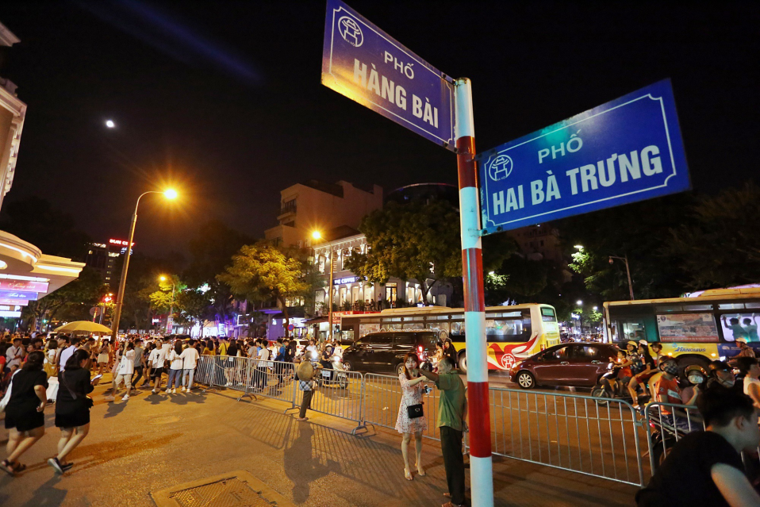
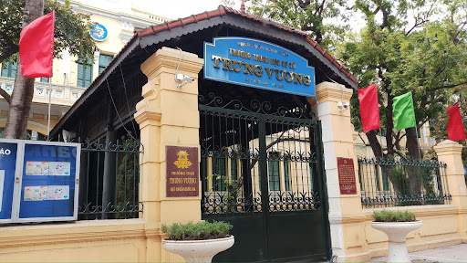
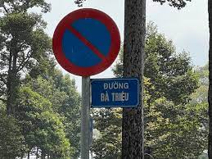
* Sưu tầm và thiết kế tập san về các địa điểm, di tích liên quan tới cuộc khởi nghĩa Hai Bà Trưng, Bà Triệu.
* Gợi ý: Em có thể sưu tầm
Tên các đền thờ
Con đường
Trường học

Slide 34
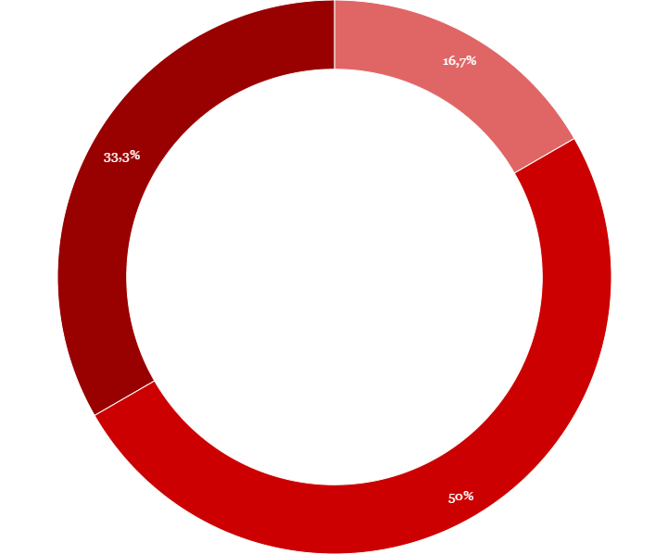
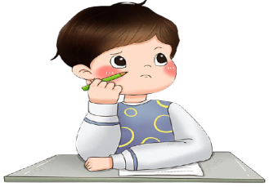
- Học bài
- Chuẩn bị mục III. Khởi nghĩa Lý Bí và nước Vạn Xuân (Năm 542 – 602)
DẶN DÒ

Slide 35

TẠM BIỆT CÁC EM.
HẸN GẶP LẠI.

